Slide 1
哈尔滨工程大学理学院
矩阵论教学团队
Department of Mathematics, College of Sciences

Slide 2




课 程 要 求
作业要求
书后要求的习题,主动自觉做,抽查和不定时收取
使用教材
《 矩阵论教程》国防工业出版社 2012
其他辅导类参考书（自选）
矩阵论网站
http://matrix.hrbeu.edu.cn/

Slide 3

第二章 内积空间与赋范线性空间
1
内积空间
2
标准正交基与向量的正交化
3
正交子空间
4
向量范数
矩阵范数
5
授课预计
(10学时)
6
向量范数与矩阵范数的相容性

Slide 4

教 学 内 容 和 基 本 要 求
1，熟练掌握内积的计算方法，知道度量矩阵及其基本性质，
理解内积空间的概念；
2, 理解内积空间的标准正交基，会用施密特正交化方法构
造标准正交基；
3, 理解正交子空间及其正交补的概念，掌握正交投影的
概念；理解正交变换的概念，熟练掌握正交矩阵的性质；

Slide 5
教 学 内 容 和 基 本 要 求
4, 理解向量范数的概念；理解矩阵范数的概念，掌握算
子范数，会求常用的算子范数，并掌握矩阵范数与向量范数
的相容性；
5, 理解谱半径的概念，掌握谱半径的相关性质；
重点： 施密特正交化方法；正交子空间及其正交补；
算子范数；相容性
难点： 正交基及子空间的正交关系，算子范数及其与
向量范数的相容性

Slide 6





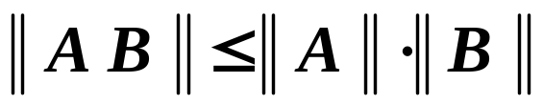

§2.5
矩阵范数
2.5.1 上常用的矩阵范数
线性空间 中任意一个 矩阵，都可以看
做是一个 维的向量，因此，可以用定义向量范
数的方法来定义矩阵的范数。
由于矩阵之间具有向量所没有的乘法运算，为
了计算上的方便，常常要求矩阵范数满足相容性，
即
本章约定：
我们仅在 （或 ）上研究方阵的范数。

Slide 7


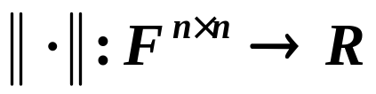
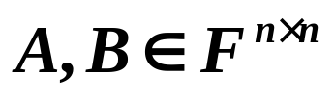
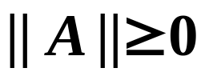
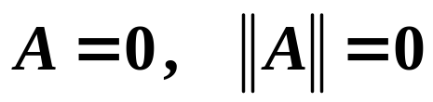

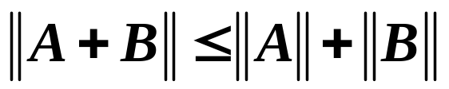
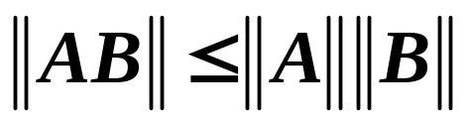
设 是数域 F (R或C)上所有 矩阵全体构成的线性空间。实值函数 称为矩阵范数，是指对于任意矩阵 满足下列性质
定义1
(1) 正定性: 当且仅当:
(2) 齐次性：
称实数||A||是矩阵A 的范数。
(3) 三角不等式：
(4) 相容性：

Slide 8
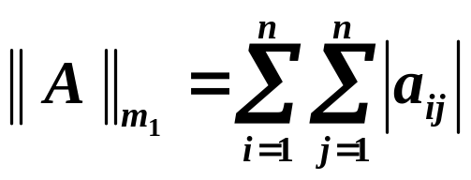
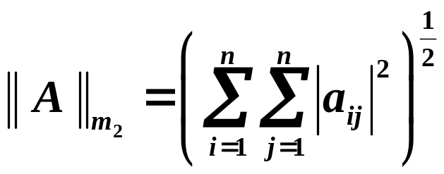
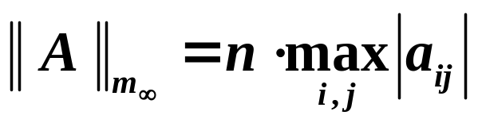
上常用的矩阵范数
m₁-范数
m₂-范数
m∞-范数
下面我们逐一验证。

Slide 9
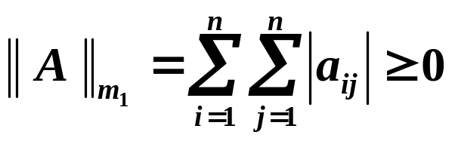
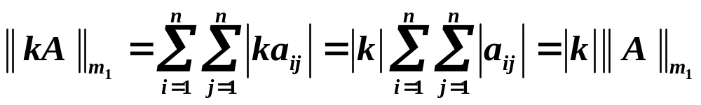
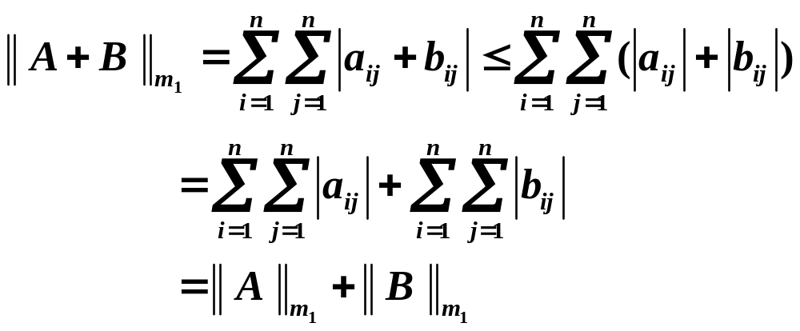
证明
(1) 验证
是范数。
满足正定性
当且仅当A为零矩阵时，||A||=0。
满足齐次性
满足三角不等式

Slide 10
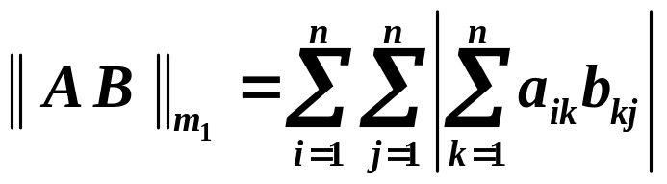
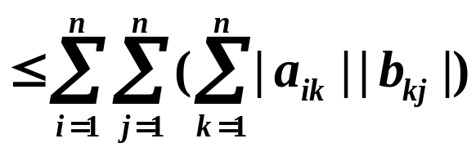
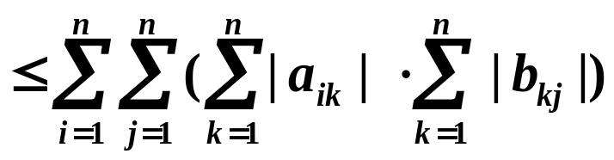
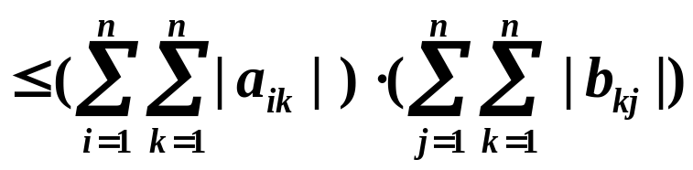
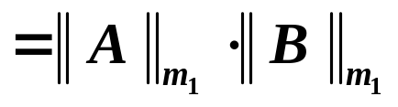
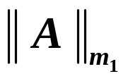
满足相容性
是定义在 上的矩阵范数。

Slide 11
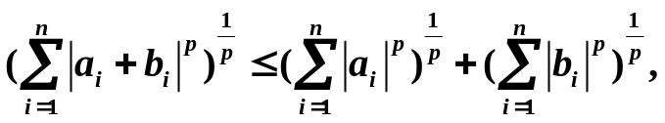
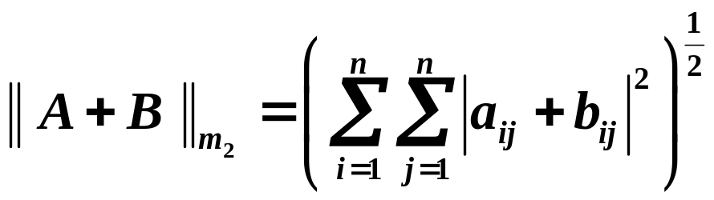
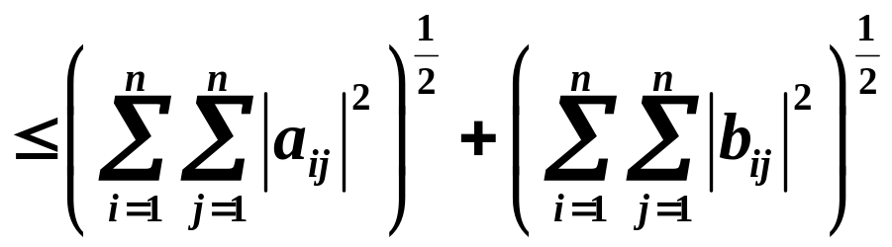
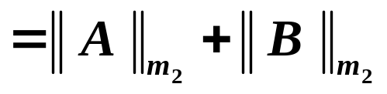
(2) 验证
是范数。
根据范数的定义，显然正定性和齐次性成立。
下证三角不等式和相容性。
满足三角不等式
利用Minkowski不等式

Slide 12
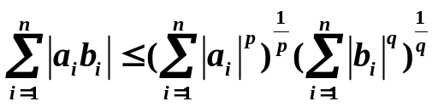
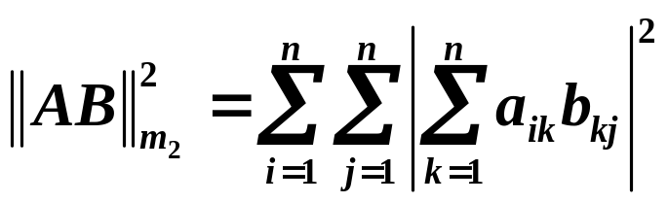
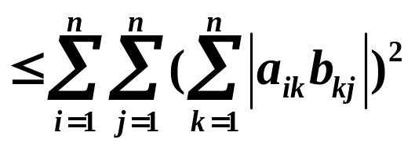
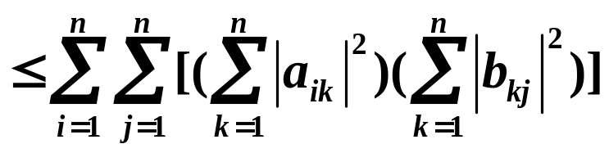
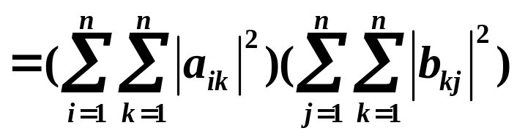
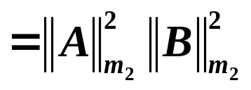
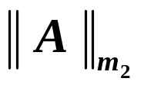
满足相容性
利用Hőlder不等式
是定义在 上的矩阵范数。

Slide 13
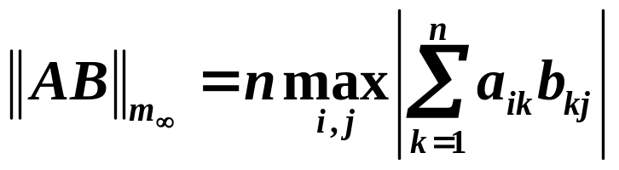
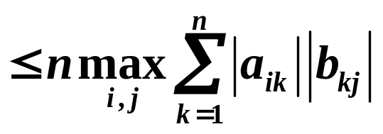
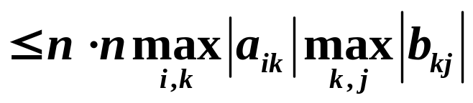
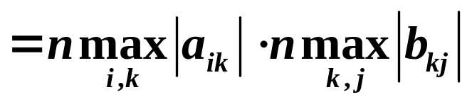
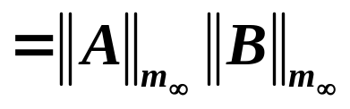
(3) 验证
是范数。
正定性，齐次性和三角不等式容易证明，下面
只证明满足相容性。

Slide 14
上常用的矩阵范数
m₁-范数
m₂-范数
m∞-范数
m1-范数与m2-范数可以视为向量的1-范数与2-范数
的直接推广，而矩阵的m∞-范数与向量的∞-范数却
并不相同，这是为什么呢？先看一个例子。

Slide 15
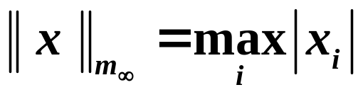
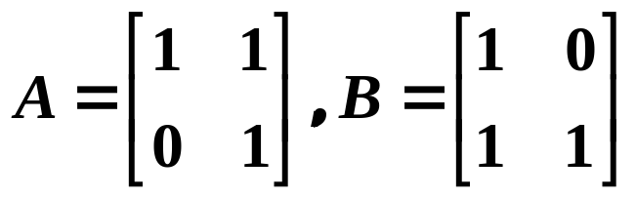
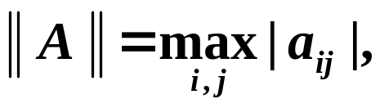
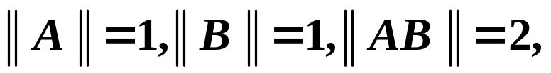
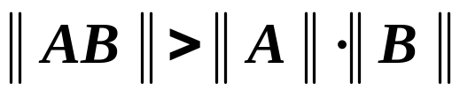
向量的
m∞-范数
矩阵的
m∞-范数
例：
若定义
对
有
从而
因此这样定义是为了满足相容性而设的。

Slide 16
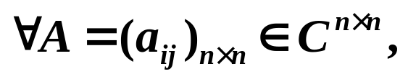
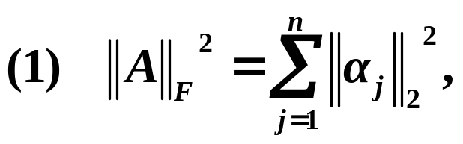


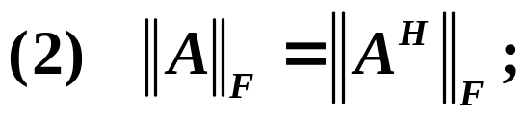
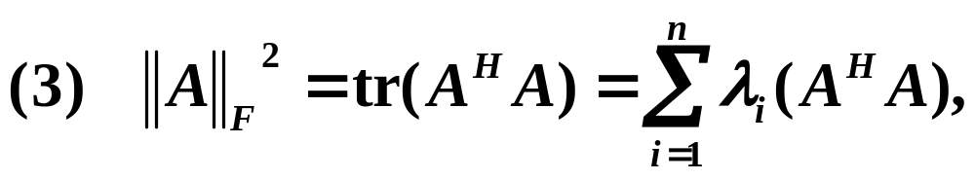


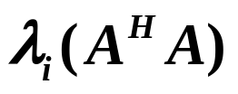

2.5.2 F-范数的性质
m₂-范数
又被称为Frobenius范数，简称F-范数。记做||A||_{F}
定理1
A 的F-范数||A||_{F}满足：
其中 为A的第j列，
其中 为
的迹， 是 的特征值。

Slide 17
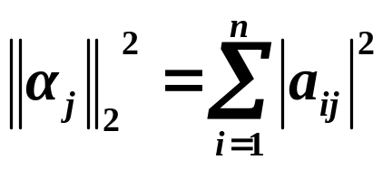
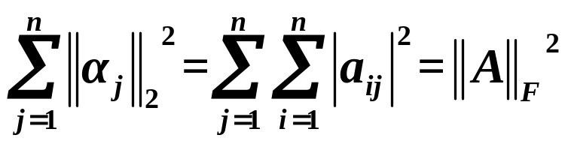
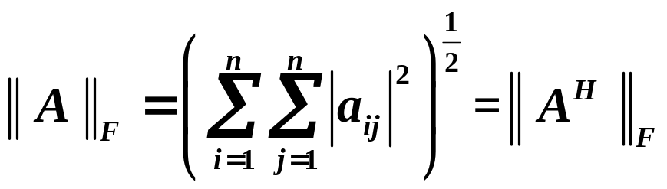
证明
其中 为A的第j列，
由向量2-范数定义知 ，故
因为

Slide 18
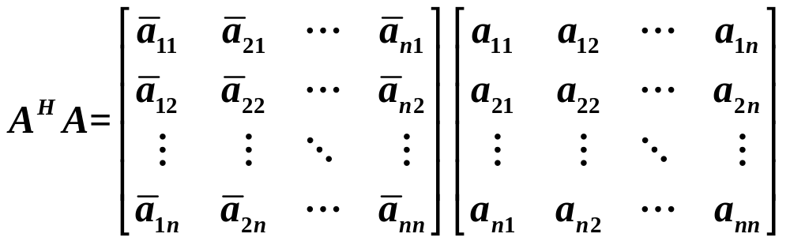
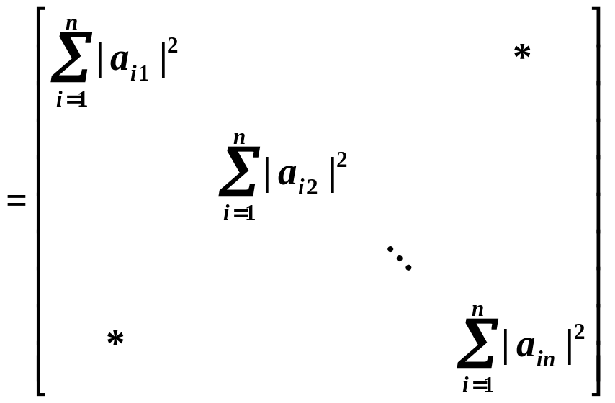

其中 为
的迹， 是 的特征值。
所以

Slide 19










定理2
U、V是 中的酉矩阵，则
  酉不变性
证明 由已知 因此
即
由于V是酉矩阵，故 也是酉矩阵，则
而
所以

Slide 20




2.5.3 矩阵范数的性质
定理3 设 (或 )，则
(3) ||A||是关于矩阵A各元素a_{ij}的连续函数。
证明 与向量范数类似，略。

Slide 21






设 是 中定义的任意两种矩阵
定义2
范数，若存在两个正常数m、M，使得
有
成立，则称矩阵范数 与 是等价的。
与向量范数类似， (或 )上任意两个矩
阵范数等价。另外，仍然可以根据已知的矩阵范数
构造出新的矩阵范数。

Slide 22






例1 设 是线性空间 上的两个矩阵范数,
证明 也是 上的矩阵范数。
证明:
正定性，齐次性和三角不等式的成立是显然的，
下面只要证明相容性成立即可。

Slide 23








例2 设 可逆，|| ||_{α}为给定的 中的
矩阵范数， ，定义函数
证明||A||也是 中的矩阵范数。
证明 当A≠0时，由于S可逆，则S⁻¹AS ≠0，从而
对任意的 ，有

Slide 24



对任意的 ，有
因此，||A||也是 中的矩阵范数。

Slide 25
结束语：
矩阵范数和向量范数一样，仍然是一种度量性
质，在第七章我们将看到利用矩阵范数可以定义
矩阵间的距离，从而可以研究矩阵序列的收敛性,
而且由于线性空间中任意两种矩阵范数等价，当
使用不同的矩阵范数研究矩阵序列收敛性时，其
收敛性是相同的。

Slide 26


Bye
Good

